Slide 1
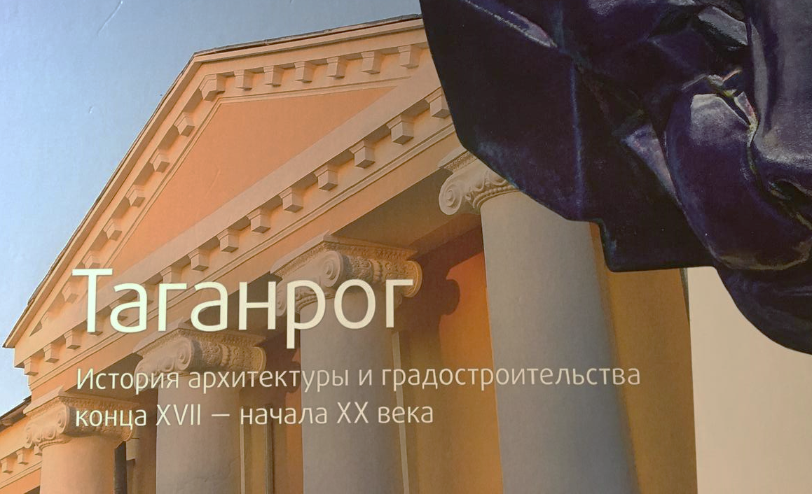
МОБУ СОШ №6 г. Таганрога Ростовской области
ИССЛЕДОВАТЕЛЬСКАЯ РАБОТА
ПО КНИГЕ
«ИСТОРИЯ АРХИТЕКТУРЫ И ГРАДОСТРОИТЕЛЬСТВА
КОНЦА XVII - НАЧАЛА XX ВЕКА В ТАГАНРОГЕ.
СВЯЗЬ ИСТОРИИ И МАТЕМАТИКИ»
(ПО СТРАНИЦАМ КНИГИ
МАРИАННЫ ГРИГОРЯН И ВИКТОРА РЕШЕТНИКОВА)
Выполнила Репунова Елизавета, 8 «Б»
Руководитель Шейко Е.В.
2024 г.

Slide 2
Цель:
Изучить исследуемую книгу.
Задачи:
Выявить связь истории и математики (элементы).

Slide 3
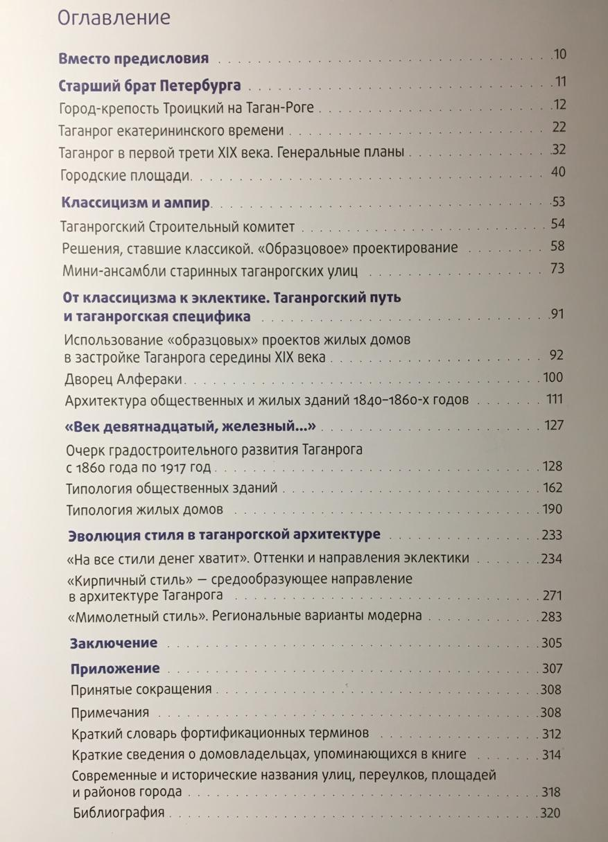

Slide 4
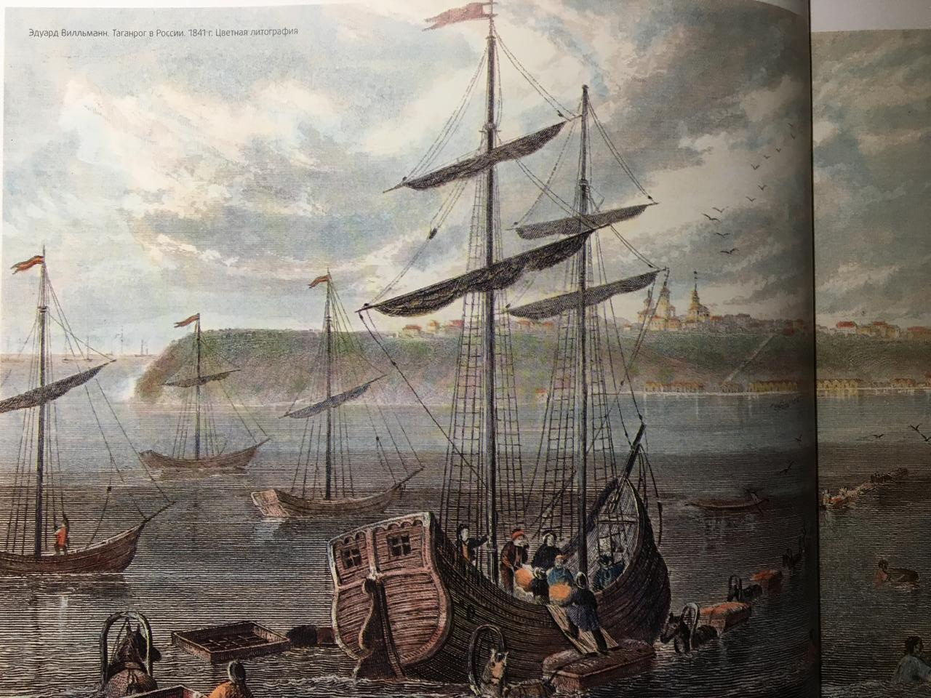
Эдуард Вильманн. Таганрог в России.
1841 год.
Цветная литография.

Slide 5
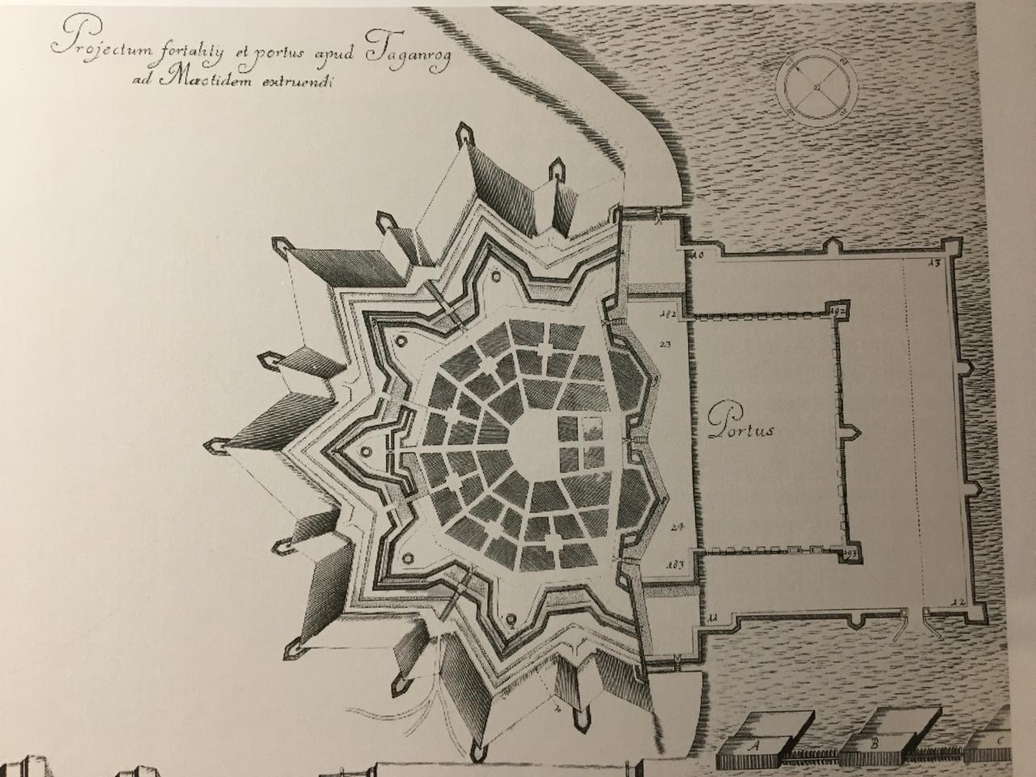
ПЕРВАЯ МОДЕЛЬ РУССКОГО ГОРОДА
Более 200 памятников истории, архитектуры, монументального искусства.
2010 г. – статус исторического поселения федерального значения.
Цель книги – сохранение архитектурного наследия.
Связь архитектурной теории с инженерно-техническими проблемами и точными науками, знания в фортификации.

Slide 6
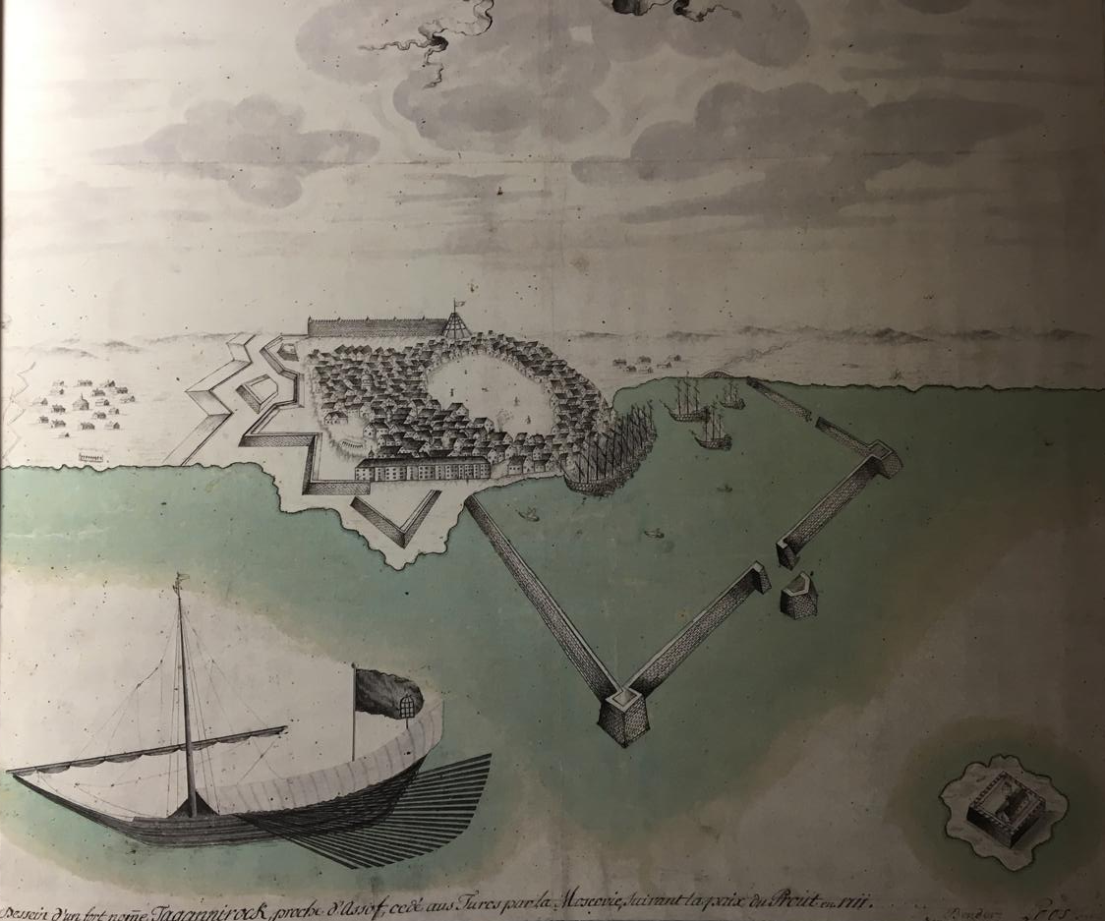
Крепость стоит на ровной возвышенности, поднимающейся на 30 саженей над уровнем моря.
Длина крепости с востока на запад 600 саженей, а ширина с севера на юг 450.

Slide 7
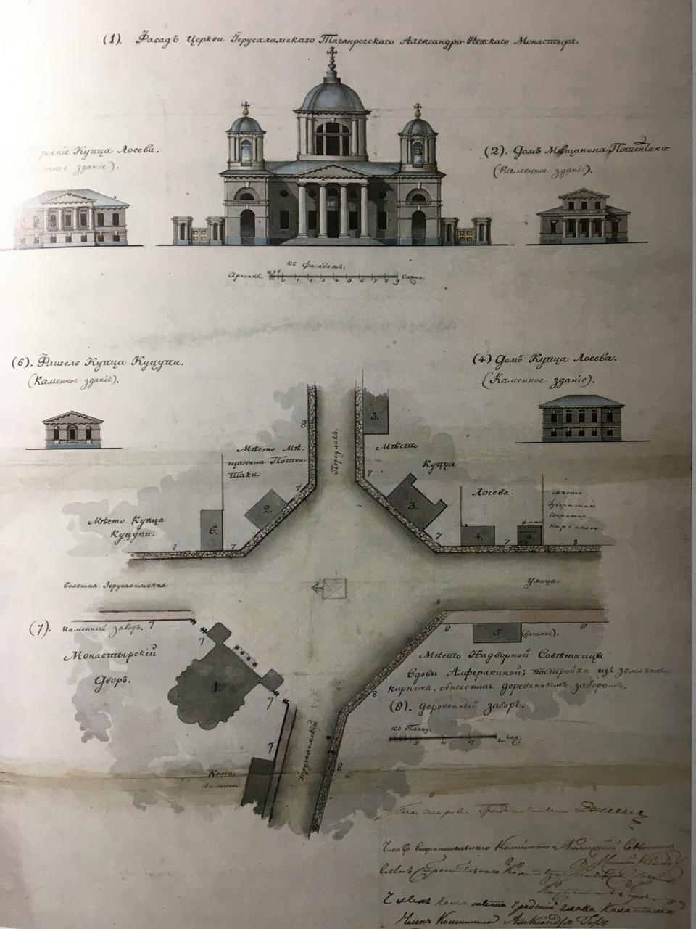
Ромбовидная конфигурация плана Иерусалимской площади.

Slide 8
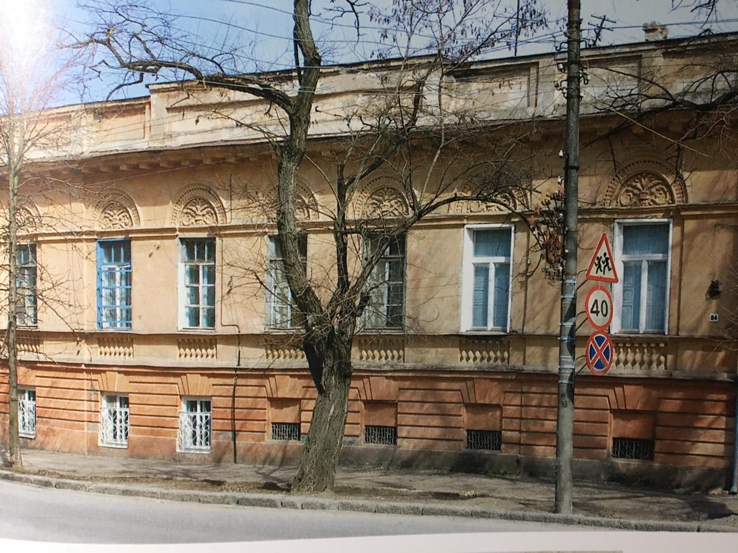
Классицизм – первая половина XIX века.
Нечётное количество оконных проёмов (5 или 7).
Центральная ось.
Высота потолков не меньше 4 аршин (2,85 м).
Общие законы пропорции.
Ул. Греческая, 84

Slide 9
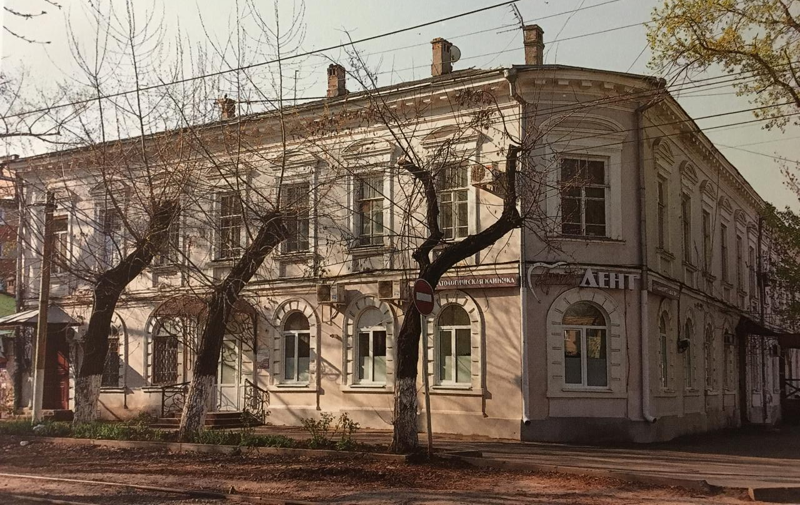
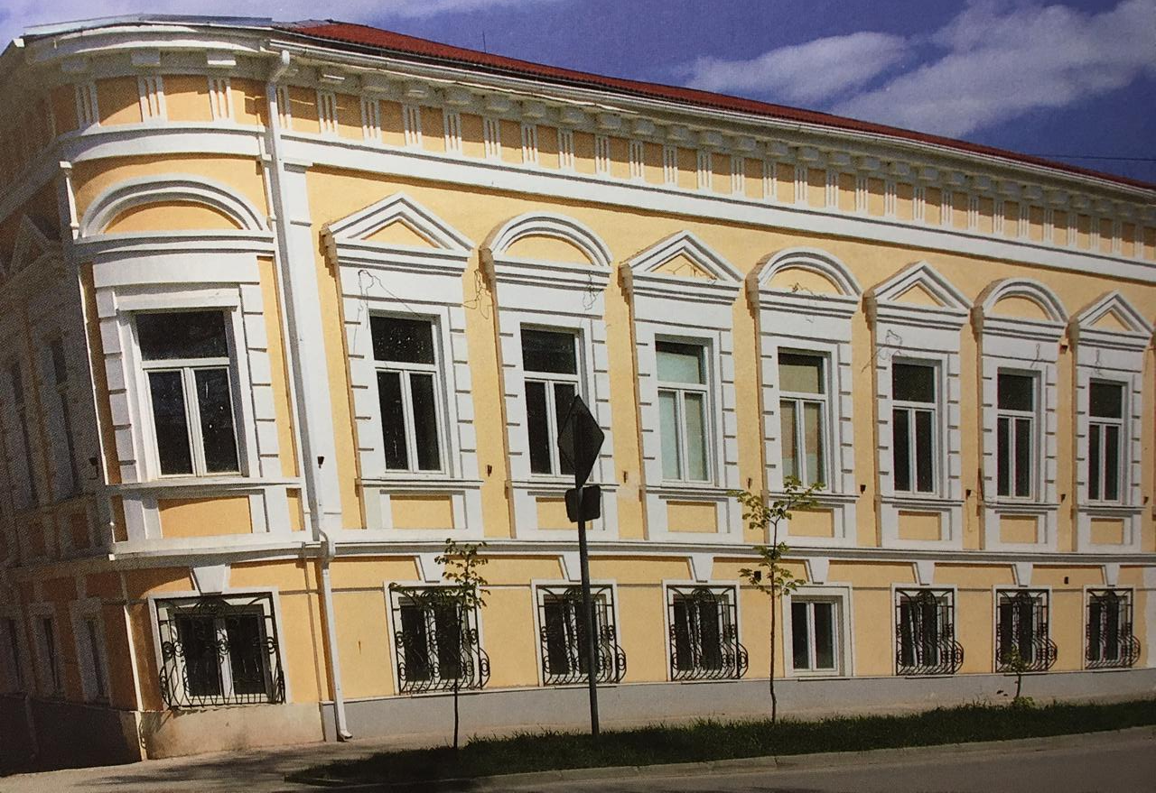
Эклектика – вторая половина XIX века.
Чётное количество окон (6 или 8).
Округлённые углы в домах на перекрёстках.

Slide 10
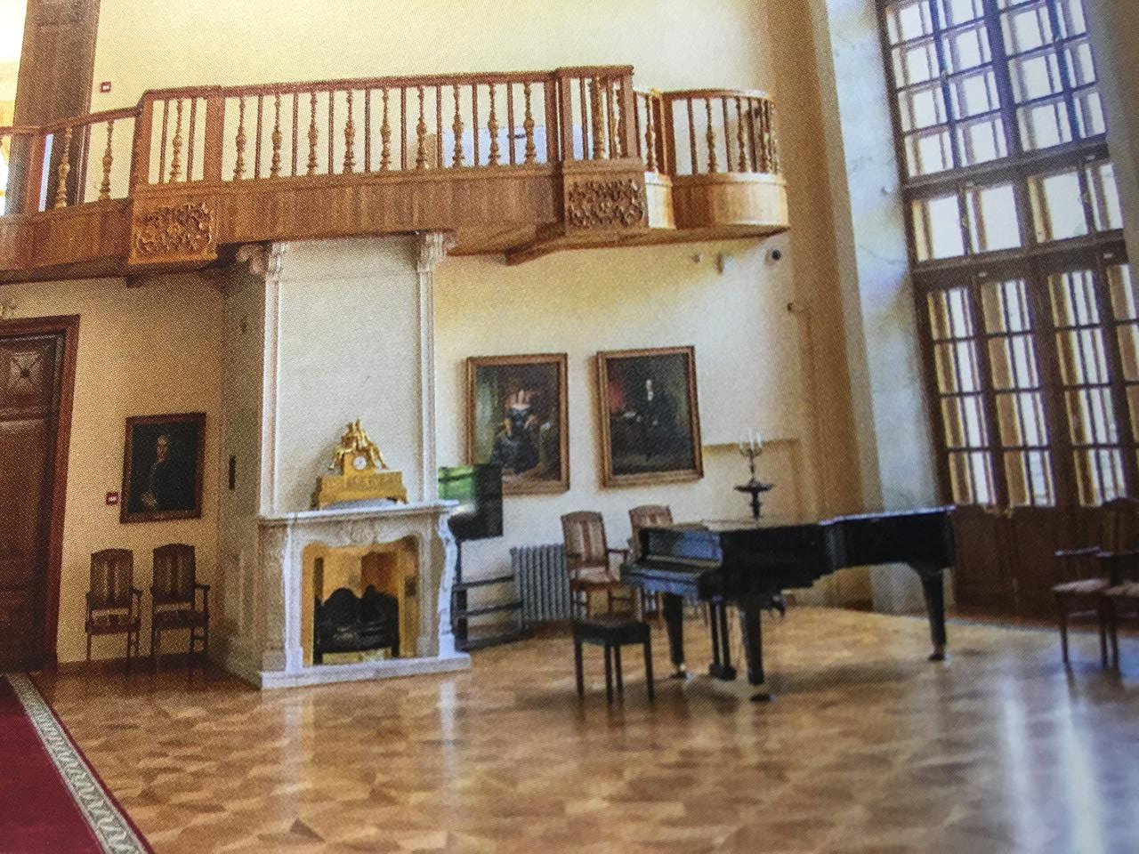
Ромбовидный паркет.
Дворец Алфераки, 1848 г.
Двусветный зал.

Slide 11
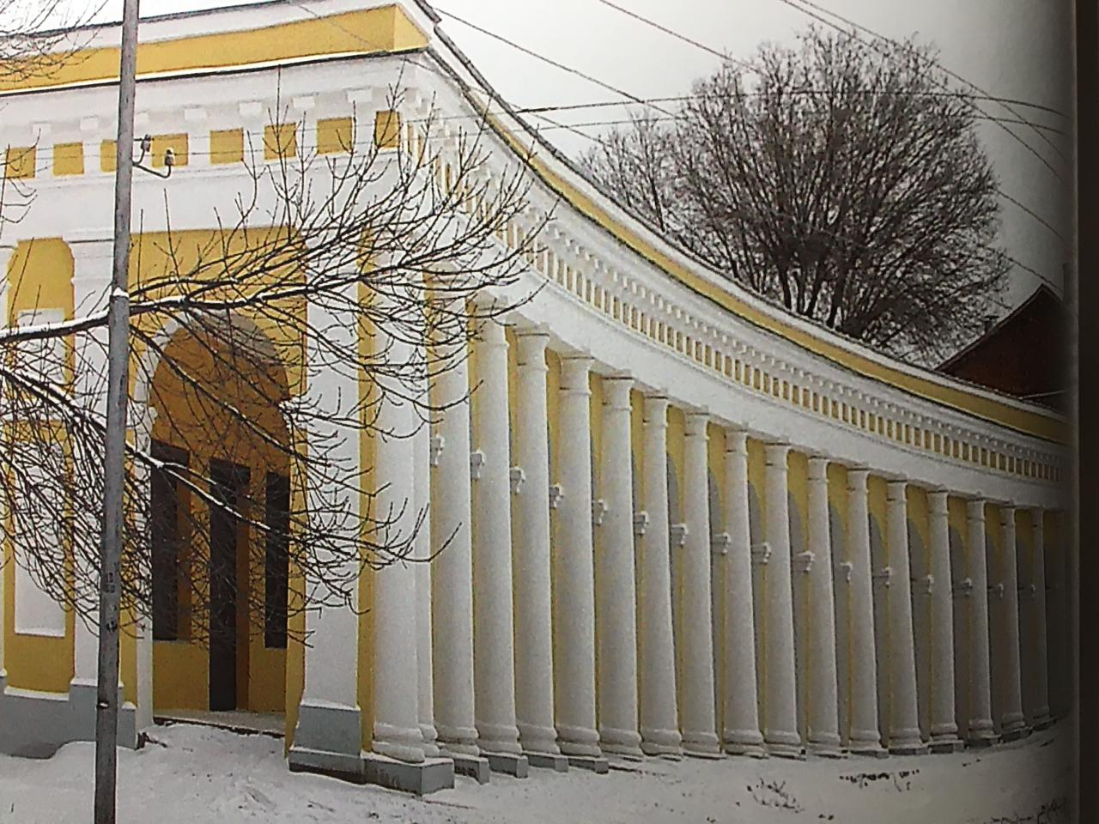
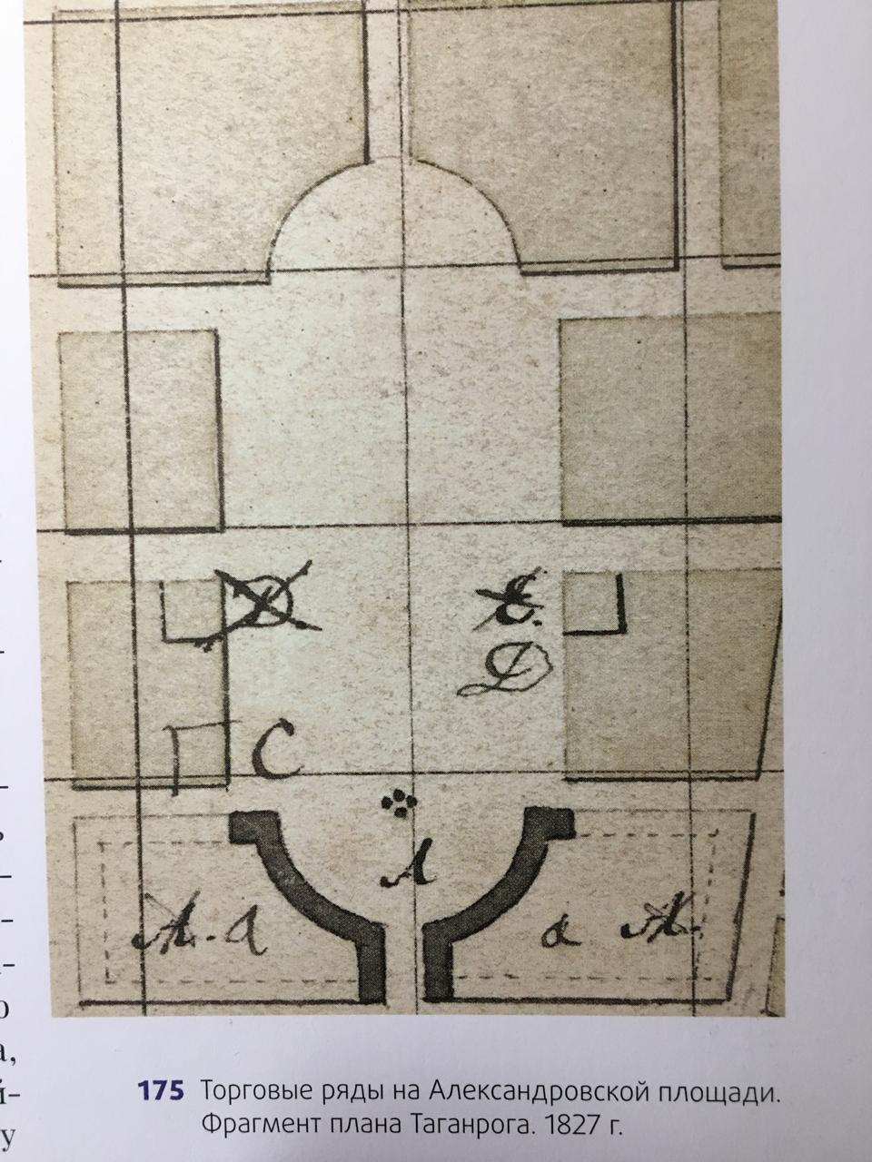
Александровская площадь,
1841-1858 гг.
В плане форма неправильных прямоугольников с дугообразно угловыми секторами.

Slide 12
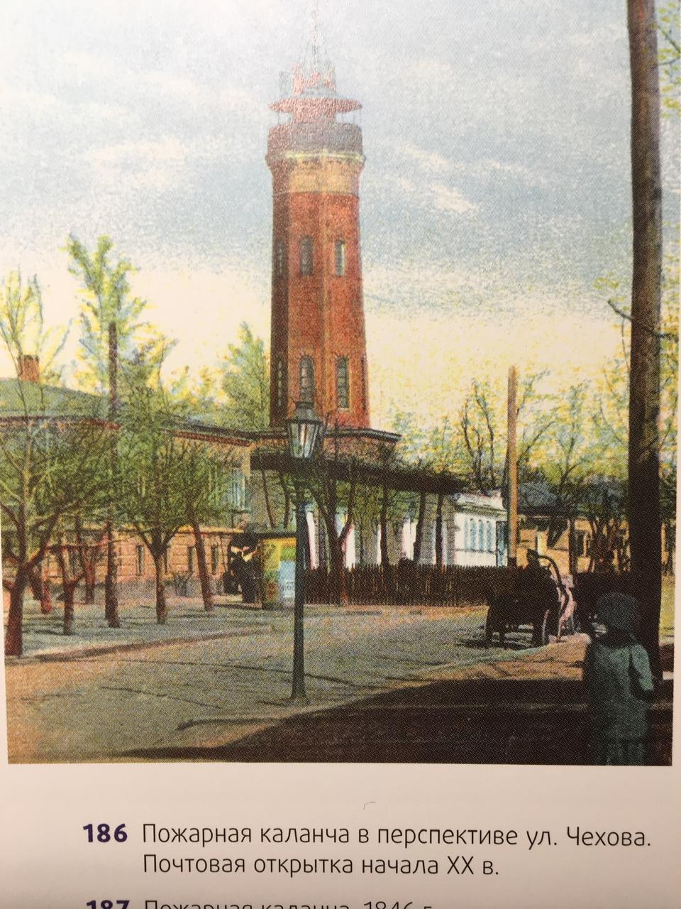
Здание пожарной части на Александровской улице, 1846 г.
Восьмигранная кирпичная колонна.

Slide 13
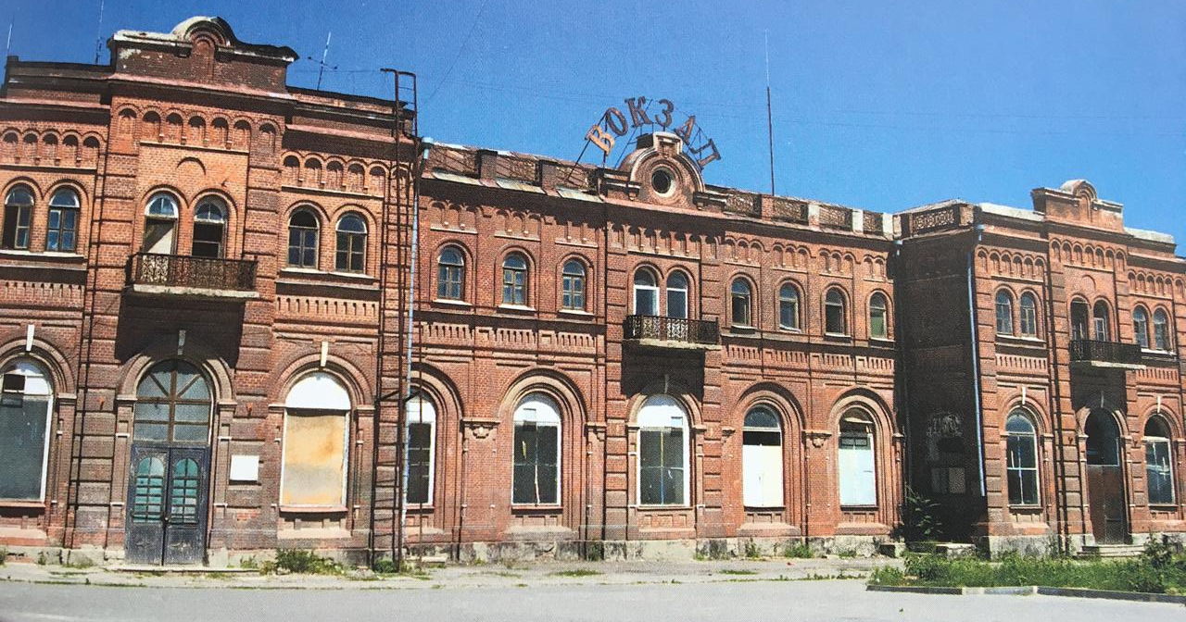
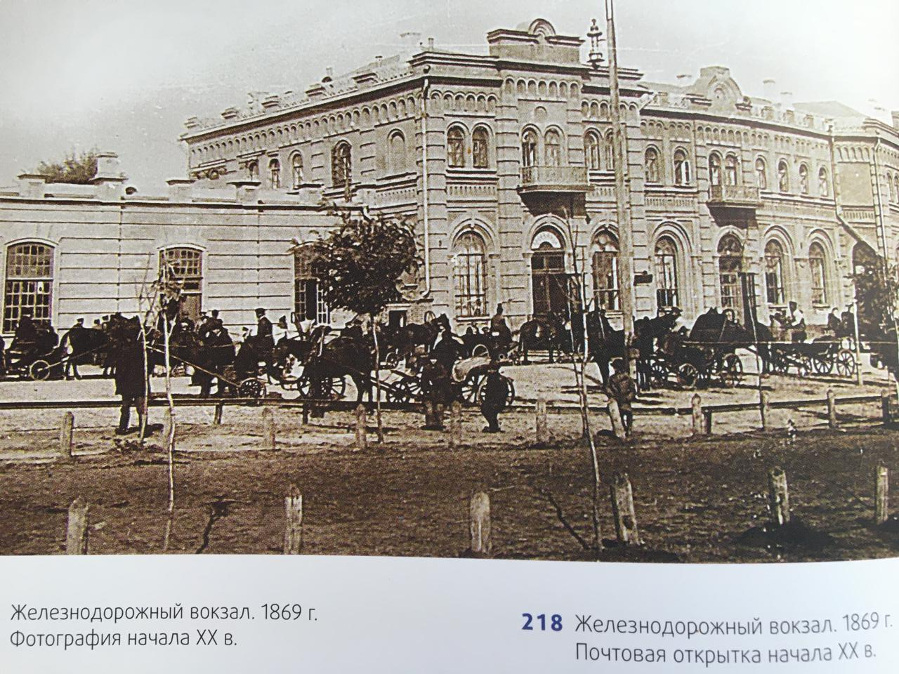
1869 г. Кирпичный стиль.
Таганрогский ж/д вокзал – симметричный фасад, полукруглые очертания окон т дверных проёмов.

Slide 14
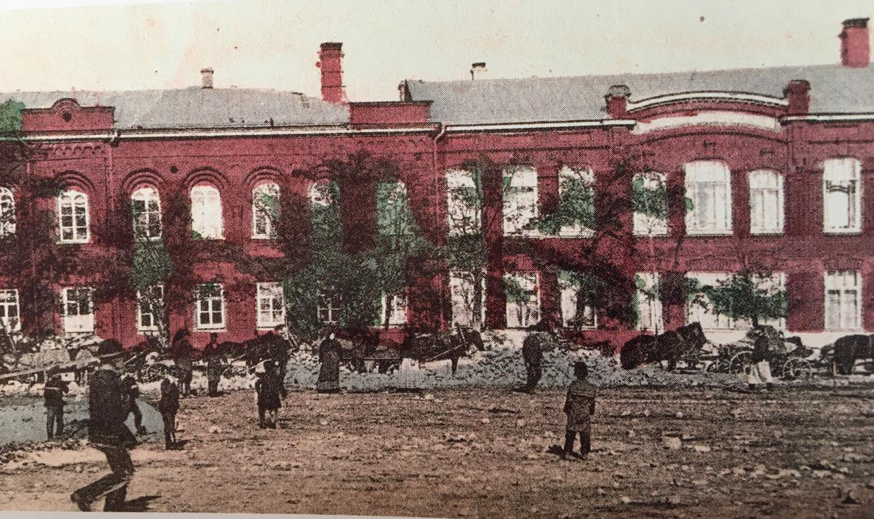
Кирпичный стиль, Неоренессанс.
Трёхчетвертные колонны, ниши, карнизы, пояса.
Луговые и прямоугольные оконные проёмы.
Мариинская женская гимназия, 1875 г.

Slide 15
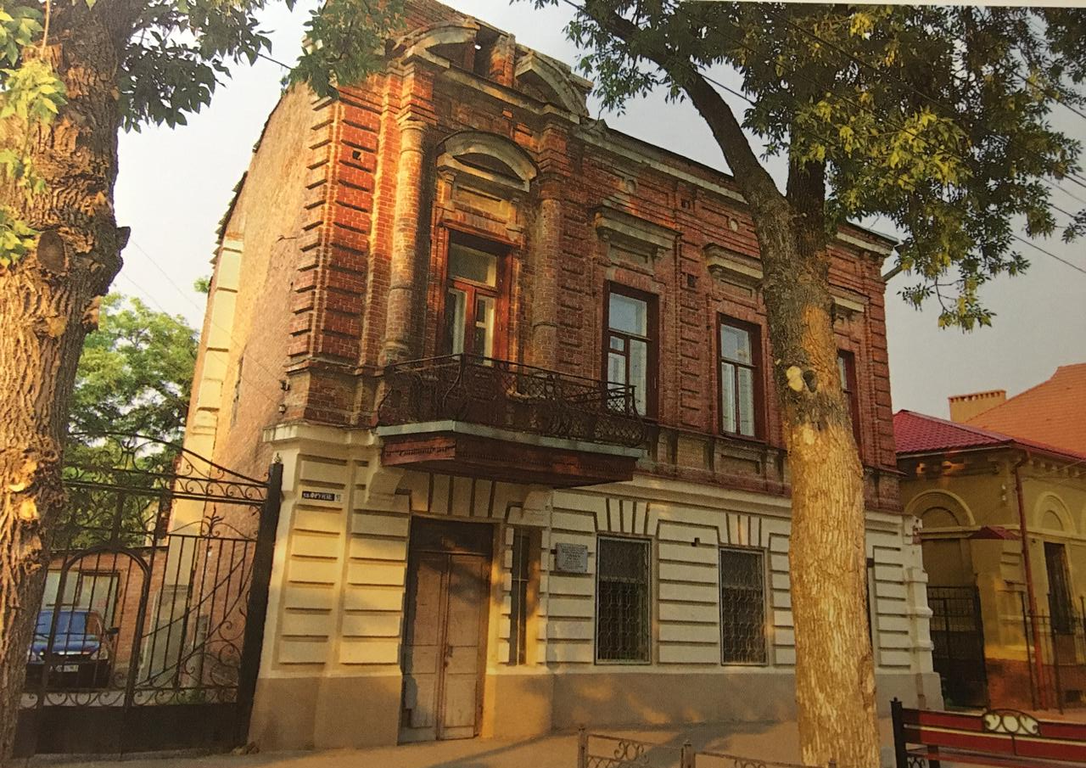
Дома – особняки, сочетающие жилую и «доходную» функции.
Здание трапециевидной формы.
Выход на балкон оформлен трёхчетвертными кирпичными колоннами и лучковым фронтоном.

Slide 16
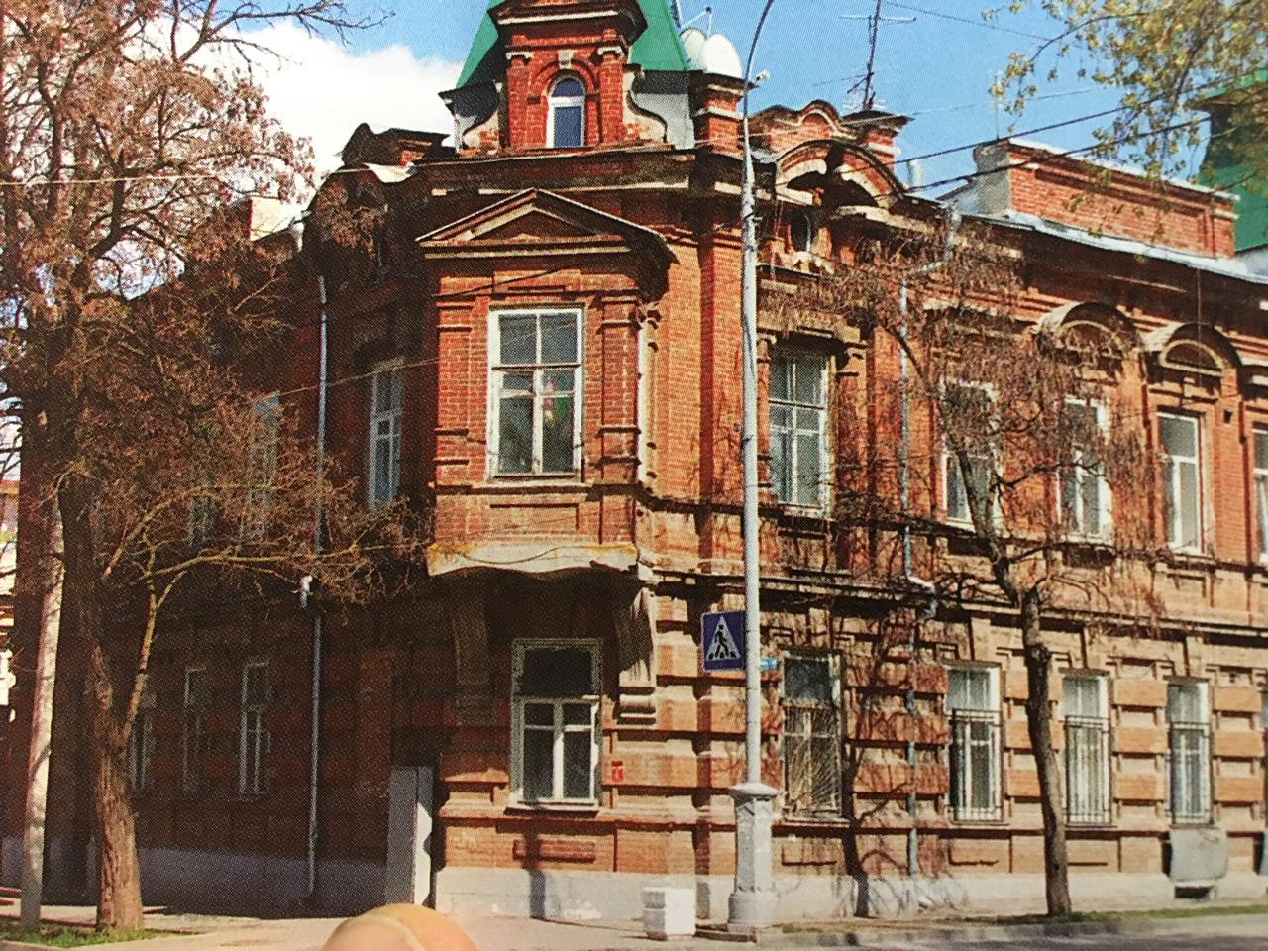
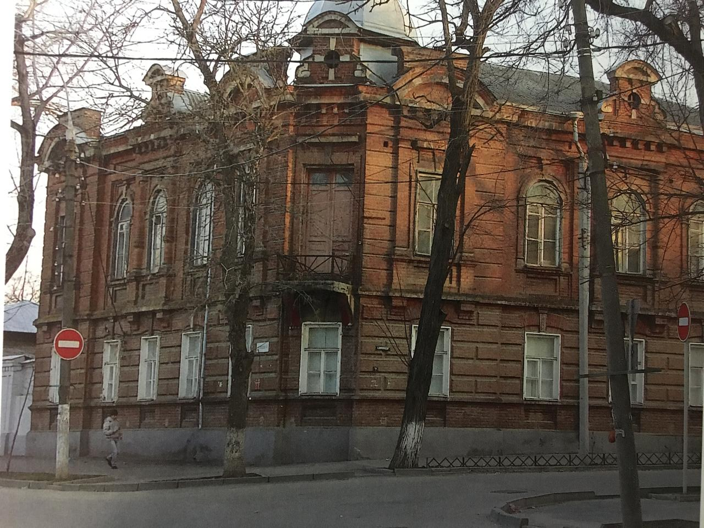
Таганрогские особняки начала XX века
Ассиметричная компоновка, стиль круглых арок (угловые дома).

Slide 17
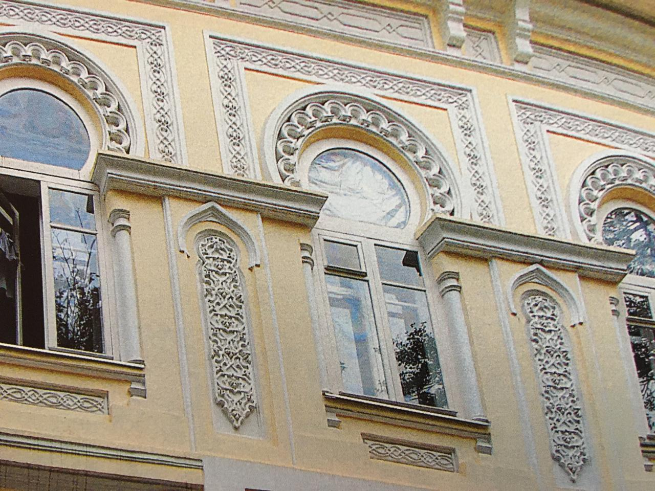
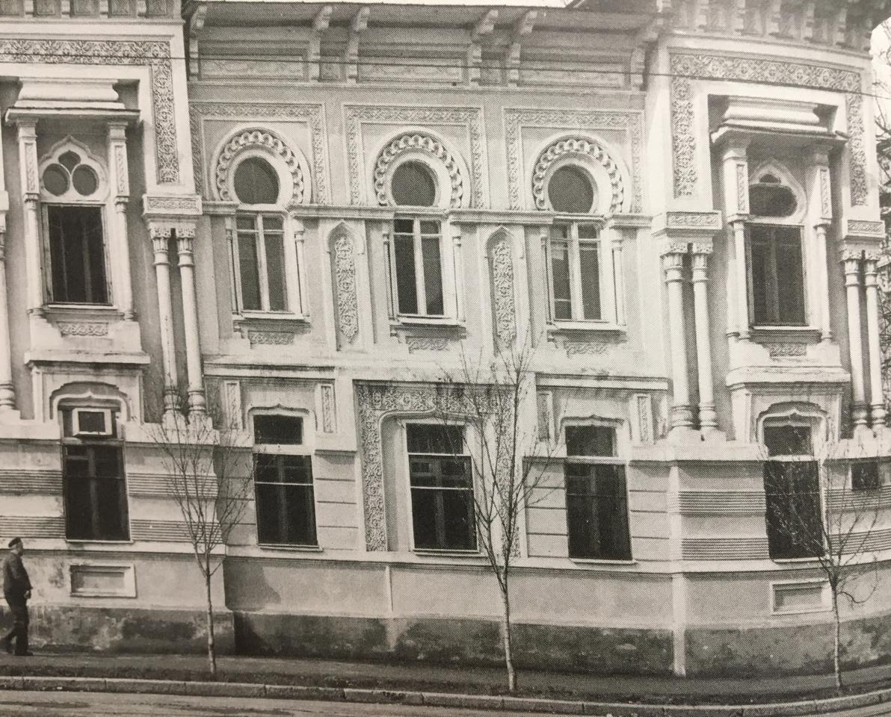
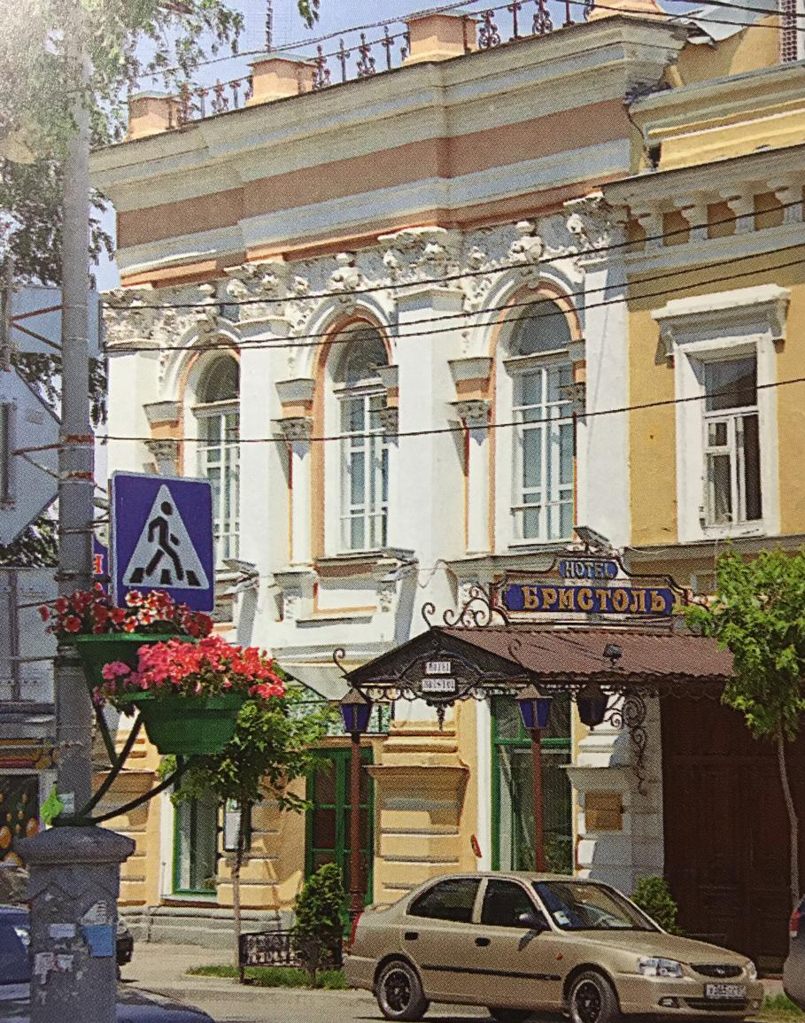
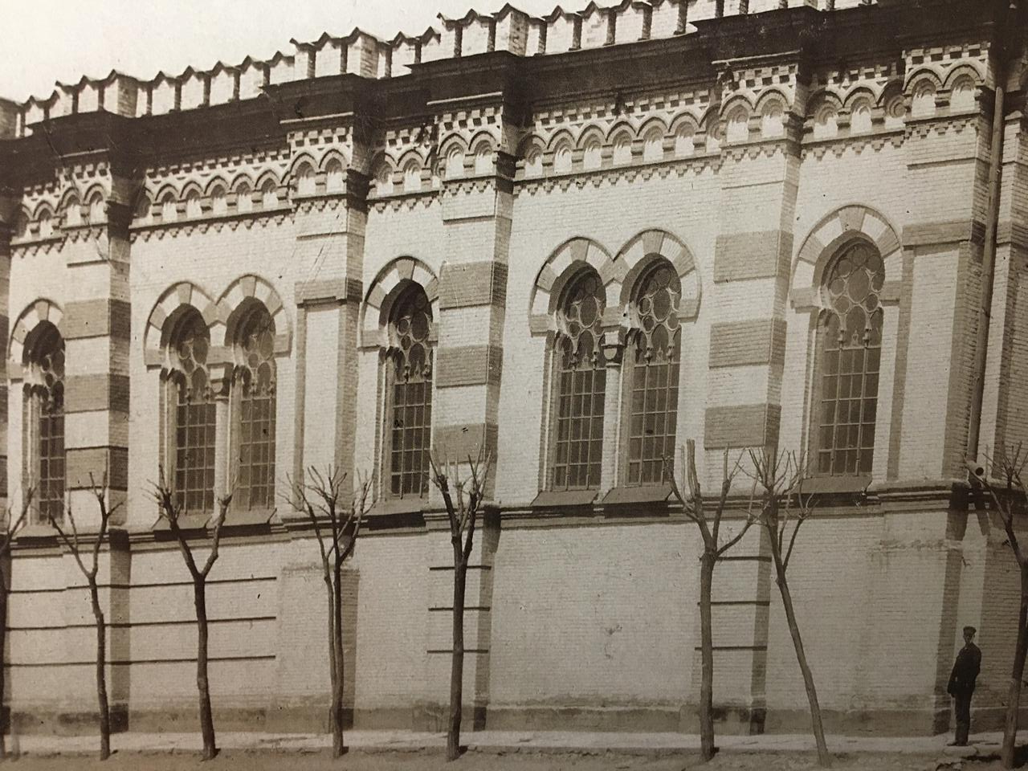
Экзотические стили
Окна с порталами геометрических узоров.
Входы во двор – подковообразные арки.

Slide 18
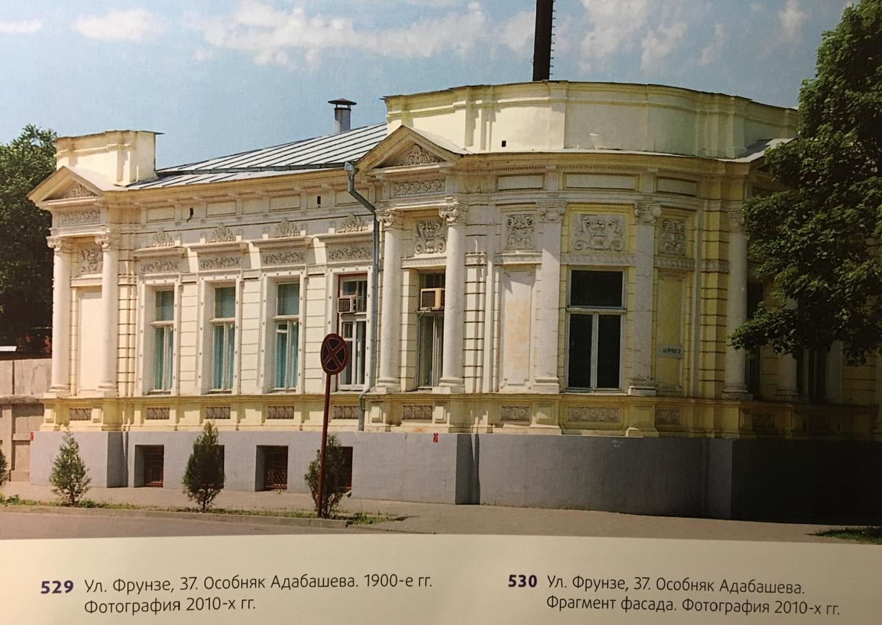
Особняк Адабашева, 1900 г.
Несимметричный характер.

Slide 19
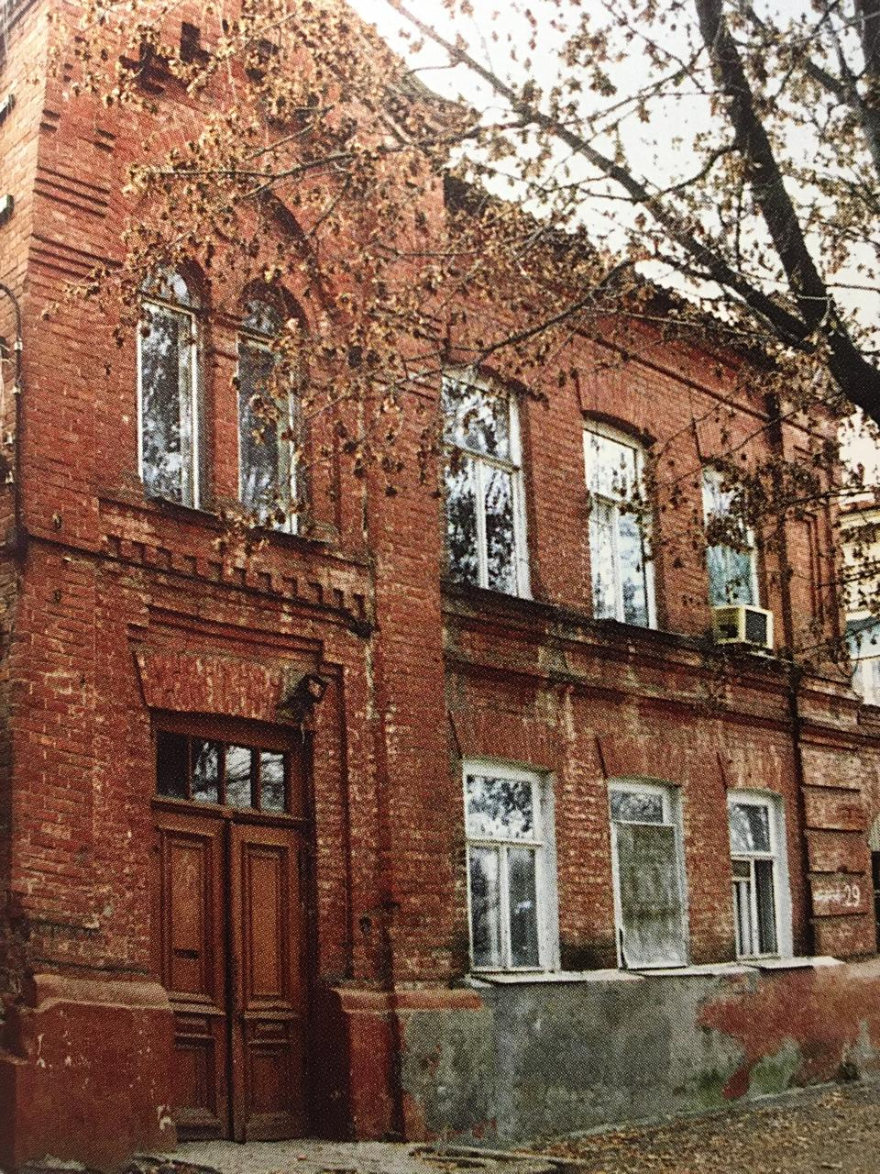
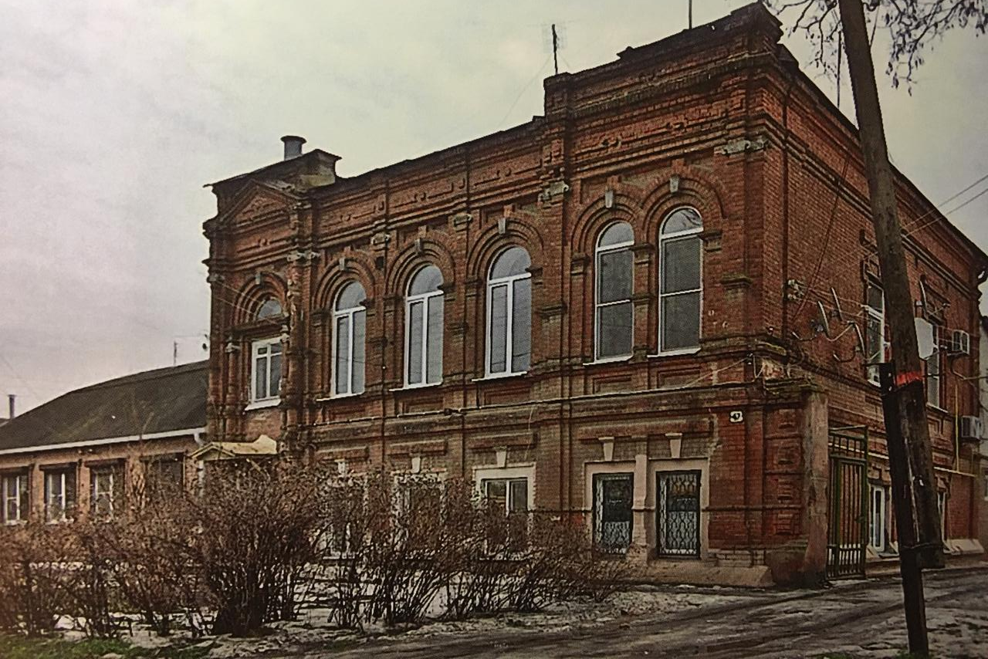
Сдвоенные арочные окна.
Ул. Фрунзе, 29, 1890-е годы.
Красный переулок, 47
Конец XIX века.

Slide 20
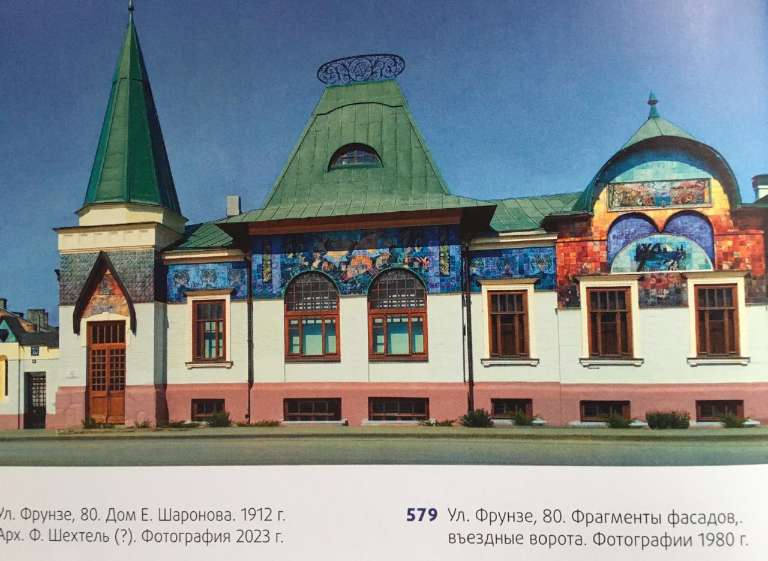
Мимолётный арочный стиль – от прямых линий и углов, в пользу естественных «природных очертаний».
Дом Шаронова
Асимметрия.
Восьмигранный шатёр.
Полуциркульные окна.

Slide 21
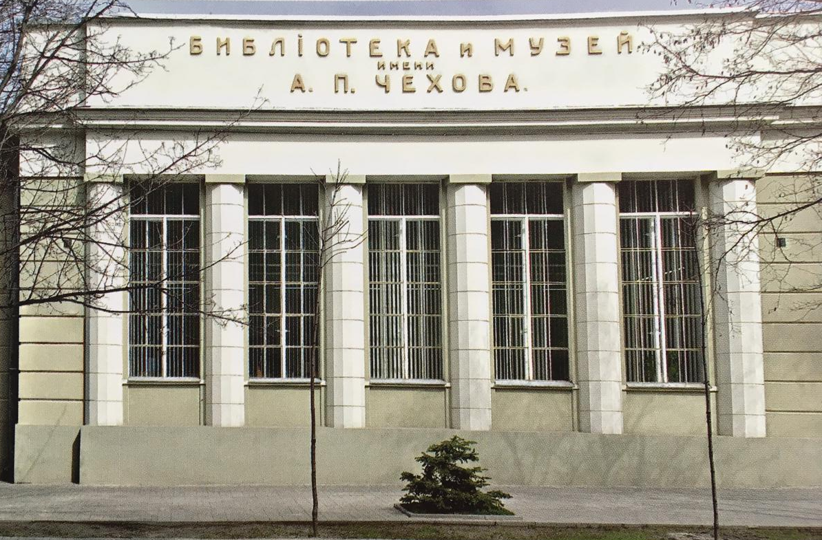
Городская библиотека
Преобладает геометризм простых форм.

Slide 22
Литература
М.Е. Григорян, В.К. Решетников
Таганрог. История архитектуры и градостроительства конца XVIII – начала XX века.
2023, Таганрог.

